Slide 1

PHÒNG GIÁO DỤC VÀ ĐÀO TẠO ……….
TRƯỜNG …………..
MÔN TOÁN 7 (CÁNH DIỀU )
GV:…..
NĂM HỌC: 2022 - 2023

Slide 2
1. Kiến thức:
Biết cách giải bài toán về đại lượng tỉ lệ thuận
2. Năng lực:
Năng lực giao tiếp và hợp tác
Tìm hiểu một số đại lượng có quan hệ tỉ lệ thuận trong khoa học và trong đời sống.
Năng lực tư duy và lập luận toán học, năng lực giải quyết vấn đề toán học, năng lực mô hình hóa toán học
3. Phẩm chất:
Chăm chỉ, trung thực, trách nhiệm
MỤC TIÊU

Slide 3
1. Giáo viên
SGK, kế hoạch bài dạy, phiếu bài tập
2. Học sinh
SGK.
Tìm hiểu một số đại lượng có quan hệ tỉ lệ thuận trong khoa học và trong đời sống.
Tìm hiểu một số đại lượng có quan hệ tỉ lệ thuận trong khoa học và trong đời sống.

Slide 4






HĐ:
NHÓM
CHÚ THÍCH
HĐ:
CÁ NHÂN
HĐ:
CẶP ĐÔI

Slide 5

Vận dụng – Tìm tòi
Mở đầu
Luyện tập- Vận dụng
Củng cố kiến thức
CÁC HOẠT ĐỘNG

Slide 6

HOẠT ĐỘNG
MỞ ĐẦU

Slide 7


Luật chơi:
Có 4 HS đại diện 4 tổ tham gia trò chơi, mỗi HS tham gia lần lượt chọn 1 chú ếch, mỗi chú ếch mang đến 1 câu hỏi.
Trả lời đúng trong thời gian làm bài được 10 điểm.
Mỗi lượt làm lại sẽ bị trừ 3 điểm.
HS khác dành quyền trả lời đúng được cộng 2 điểm.

Slide 8

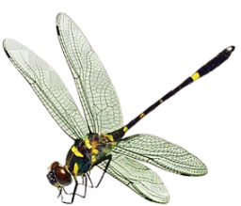






2
1
3
4
Notes:
Hướng dẫn:
Bấm vào chú ếch để chọn câu hỏi
Bấm vào START TIMES để bắt đầu tính thời gian làm bài
Bấm vào các ô vuông để hiện đáp án đúng/sai
Bấm vào câu hỏi để hiện bài giải chi tiết.
Bấm vào con chuồn chuồn để chuyển đến slide sơ đồ tư duy

Slide 9








Câu 1: Cho biết x và y là hai đại lượng tỉ lệ thuận, khi x = 6 thì y = 33 000. Tìm hệ số tỉ lệ k của y đối với x?
TIME’S UP!
START TIMER
Câu 1: B. k = 5500
Ta có y = kx
33 000 = k.6
2
4
13
9
Làm lại
Đáp án
Hoan hô . Bạn chọn đúng rồi !
Tiếc quá …! Bạn chọn sai rồi !
Notes:
- Bấm vào START TIMES để bắt đầu tính thời gian làm bài
- Bấm vào ô vuông để hiện thông báo đáp án đúng/ sai
Bấm vào câu hỏi để hiện bài giải chi tiết
Bấm vào chú ếch để về slide chọn câu hỏi

Slide 10
Câu 2: Cho biết x và y là hai đại lượng tỉ lệ thuận liên hệ với nhau bởi công thức: y = 5500.x
Khi x = 20 thì y bằng bao nhiêu?
C.
TIME’S UP!
START TIMER
D.
Câu 2: D. y = 110 000
Khi x = 20 thì y = 5 500 . 20
y = 110 000
52
8
40
45
Làm lại
Đáp án
Hoan hô . Bạn chọn đúng rồi !
Tiếc quá …! Bạn chọn sai rồi !
Notes:
- Bấm vào START TIMES để bắt đầu tính thời gian làm bài
- Bấm vào ô vuông để hiện thông báo đáp án đúng/ sai
Bấm vào câu hỏi để hiện bài giải chi tiết
Bấm vào chú ếch để về slide chọn câu hỏi

Slide 11


Câu 3: Cho biết x và y là hai đại lượng tỉ lệ thuận. Điền số thích hợp vào ô trống trong bảng sau:
TIME’S UP!
START TIMER
x | 6 | 25
y | 33 000 | ?
Câu 3: D. ? = 137 500
Vì x và y là hai đại lượng tỉ lệ thuận theo hệ số tỉ lệ:
Suy ra y = 5500 . x
? = 5 500 . 25
? = 137 500
350
100
400
300
Hoan hô . Bạn chọn đúng rồi !
Tiếc quá …! Bạn chọn sai rồi !
Làm lại
Đáp án
Notes:
- Bấm vào START TIMES để bắt đầu tính thời gian làm bài
- Bấm vào ô vuông để hiện thông báo đáp án đúng/ sai
Bấm vào câu hỏi để hiện bài giải chi tiết
Bấm vào chú ếch để về slide chọn câu hỏi

Slide 12

Câu 4: Cô Minh mua 6 quyển vở như nhau hết 33000 đồng. Hỏi giá tiền quyển vở đó là bao nhiêu?
TIME’S UP!
START TIMER
Câu 4: A. 5 500 đồng
Giá tiền một quyển vở :
6
7
8
9
Tiếc quá …! Bạn chọn sai rồi !
Hoan hô . Bạn chọn đúng rồi !
Làm lại
Đáp án
Notes:
- Bấm vào START TIMES để bắt đầu tính thời gian làm bài
- Bấm vào ô vuông để hiện thông báo đáp án đúng/ sai
Bấm vào câu hỏi để hiện bài giải chi tiết
Bấm vào chú ếch để về slide chọn câu hỏi

Slide 13


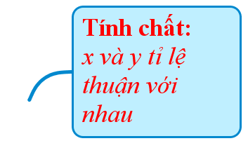
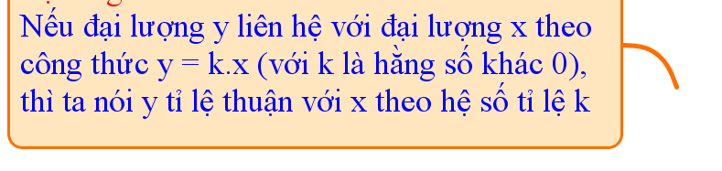





Khái niệm

Slide 14
Bài 2: ĐẠI LƯỢNG TỈ LỆ THUẬN (tiết 3)
Tuần:
Tiết:

Slide 15

HOẠT ĐỘNG
LUYỆN TẬP- VẬN DỤNG

Slide 16
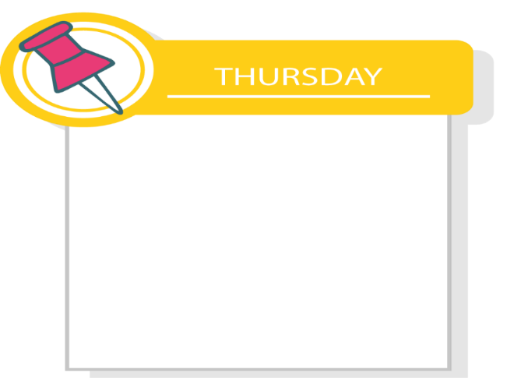


Bài 7: ĐẠI LƯỢNG TỈ LỆ THUẬN (tiết 3)
05:00
04:59
04:58
04:57
04:56
04:55
04:54
04:53
04:52
04:51
04:50
04:49
04:48
04:47
04:46
04:45
04:44
04:43
04:42
04:41
04:40
04:39
04:38
04:37
04:36
04:35
04:34
04:33
04:32
04:31
04:30
04:29
04:28
04:27
04:26
04:25
04:24
04:23
04:22
04:21
04:20
04:19
04:18
04:17
04:16
04:15
04:14
04:13
04:12
04:11
04:10
04:09
04:08
04:07
04:06
04:05
04:04
04:03
04:02
04:01
04:00
03:59
03:58
03:57
03:56
03:55
03:54
03:53
03:52
03:51
03:50
03:49
03:48
03:47
03:46
03:45
03:44
03:43
03:42
03:41
03:40
03:39
03:38
03:37
03:36
03:35
03:34
03:33
03:32
03:31
03:30
03:29
03:28
03:27
03:26
03:25
03:24
03:23
03:22
03:21
03:20
03:19
03:18
03:17
03:16
03:15
03:14
03:13
03:12
03:11
03:10
03:09
03:08
03:07
03:06
03:05
03:04
03:03
03:02
03:01
03:00
02:59
02:58
02:57
02:56
02:55
02:54
02:53
02:52
02:51
02:50
02:49
02:48
02:47
02:46
02:45
02:44
02:43
02:42
02:41
02:40
02:39
02:38
02:37
02:36
02:35
02:34
02:33
02:32
02:31
02:30
02:29
02:28
02:27
02:26
02:25
02:24
02:23
02:22
02:21
02:20
02:19
02:18
02:17
02:16
02:15
02:14
02:13
02:12
02:11
02:10
02:09
02:08
02:07
02:06
02:05
02:04
02:03
02:02
02:01
02:00
01:59
01:58
01:57
01:56
01:55
01:54
01:53
01:52
01:51
01:50
01:49
01:48
01:47
01:46
01:45
01:44
01:43
01:42
01:41
01:40
01:39
01:38
01:37
01:36
01:35
01:34
01:33
01:32
01:31
01:30
01:29
01:28
01:27
01:26
01:25
01:24
01:23
01:22
01:21
01:20
01:19
01:18
01:17
01:16
01:15
01:14
01:13
01:12
01:11
01:10
01:09
01:08
01:07
01:06
01:05
01:04
01:03
01:02
01:01
01:00
00:59
00:58
00:57
00:56
00:55
00:54
00:53
00:52
00:51
00:50
00:49
00:48
00:47
00:46
00:45
00:44
00:43
00:42
00:41
00:40
00:39
00:38
00:37
00:36
00:35
00:34
00:33
00:32
00:31
00:30
00:29
00:28
00:27
00:26
00:25
00:24
00:23
00:22
00:21
00:20
00:19
00:18
00:17
00:16
00:15
00:14
00:13
00:12
00:11
00:10
00:09
00:08
00:07
00:06
00:05
00:04
00:03
00:02
00:01
00:00
III.Một số bài toán:
Bài toán 1
Cô Minh mua 6 quyển vở như nhau hết 33000 đồng. Tính số tiền cô Minh phải trả khi mua 20 quyển vở đó, 25 quyển vở đó.
YÊU CẦU
SẢN PHẨM
THỜI GIAN
HOẠT ĐỘNG CÁ NHÂN
5 phút
HOÀN THÀNH BÀI TOÁN 1
Notes:
Sau khi xuất hiện đề bài và các yêu cầu thì di chuột cho đồng hồ đếm giờ chạy

Slide 17
Bài 7: ĐẠI LƯỢNG TỈ LỆ THUẬN (tiết 3)
Bài toán 1:
Gọi x (quyển vở), y (đồng) lần lượt là số quyển vở và số tiền cô Minh đã mua và đã trả (x; y > 0).
Khi đó, mối quan hệ giữa số quyển vở và số tiền là hai đại lượng tỉ lệ thuận với nhau, áp dụng tính chất tỉ lệ thuận ta có:
Suy ra
(đồng)
(đồng)
Vậy số tiền cô Minh phải trả khi mua 20 quyển vở, 25 quyển vở
lần lượt là 110 000 đồng, 137 500 đồng.

Slide 18
START TIMER
TIME’S UP!
Luyện tập 2:
Một máy in trong 5 phút in được 120 trang. Hỏi trong 3 phút máy in đó in được bao nhiêu trang?
120
110
10
100
20
90
30
80
40
70
50
60

Slide 19
Bài 7: ĐẠI LƯỢNG TỈ LỆ THUẬN (tiết 3)
Luyện tập 2:
Bài giải:
Gọi x (phút), y (trang) lần lượt là số phút và số trang máy in in được (x; y > 0).
Khi đó, mối quan hệ giữa số phút và số trang in là hai đại lượng tỉ lệ thuận với nhau, áp dụng tính chất tỉ lệ thuận ta có:
Suy ra
Vậy trong thời gian 3 phút máy in đó in được 72 trang

Slide 20
Bài 7: ĐẠI LƯỢNG TỈ LỆ THUẬN (tiết 3)
05:00
04:59
04:58
04:57
04:56
04:55
04:54
04:53
04:52
04:51
04:50
04:49
04:48
04:47
04:46
04:45
04:44
04:43
04:42
04:41
04:40
04:39
04:38
04:37
04:36
04:35
04:34
04:33
04:32
04:31
04:30
04:29
04:28
04:27
04:26
04:25
04:24
04:23
04:22
04:21
04:20
04:19
04:18
04:17
04:16
04:15
04:14
04:13
04:12
04:11
04:10
04:09
04:08
04:07
04:06
04:05
04:04
04:03
04:02
04:01
04:00
03:59
03:58
03:57
03:56
03:55
03:54
03:53
03:52
03:51
03:50
03:49
03:48
03:47
03:46
03:45
03:44
03:43
03:42
03:41
03:40
03:39
03:38
03:37
03:36
03:35
03:34
03:33
03:32
03:31
03:30
03:29
03:28
03:27
03:26
03:25
03:24
03:23
03:22
03:21
03:20
03:19
03:18
03:17
03:16
03:15
03:14
03:13
03:12
03:11
03:10
03:09
03:08
03:07
03:06
03:05
03:04
03:03
03:02
03:01
03:00
02:59
02:58
02:57
02:56
02:55
02:54
02:53
02:52
02:51
02:50
02:49
02:48
02:47
02:46
02:45
02:44
02:43
02:42
02:41
02:40
02:39
02:38
02:37
02:36
02:35
02:34
02:33
02:32
02:31
02:30
02:29
02:28
02:27
02:26
02:25
02:24
02:23
02:22
02:21
02:20
02:19
02:18
02:17
02:16
02:15
02:14
02:13
02:12
02:11
02:10
02:09
02:08
02:07
02:06
02:05
02:04
02:03
02:02
02:01
02:00
01:59
01:58
01:57
01:56
01:55
01:54
01:53
01:52
01:51
01:50
01:49
01:48
01:47
01:46
01:45
01:44
01:43
01:42
01:41
01:40
01:39
01:38
01:37
01:36
01:35
01:34
01:33
01:32
01:31
01:30
01:29
01:28
01:27
01:26
01:25
01:24
01:23
01:22
01:21
01:20
01:19
01:18
01:17
01:16
01:15
01:14
01:13
01:12
01:11
01:10
01:09
01:08
01:07
01:06
01:05
01:04
01:03
01:02
01:01
01:00
00:59
00:58
00:57
00:56
00:55
00:54
00:53
00:52
00:51
00:50
00:49
00:48
00:47
00:46
00:45
00:44
00:43
00:42
00:41
00:40
00:39
00:38
00:37
00:36
00:35
00:34
00:33
00:32
00:31
00:30
00:29
00:28
00:27
00:26
00:25
00:24
00:23
00:22
00:21
00:20
00:19
00:18
00:17
00:16
00:15
00:14
00:13
00:12
00:11
00:10
00:09
00:08
00:07
00:06
00:05
00:04
00:03
00:02
00:01
00:00
Bài toán 2:
Hai thửa ruộng trồng lúa lần lượt thu hoạch được 5,8 tấn thóc và 8,7 tấn thóc. Năng suất lúa ở hai thửa ruộng là như nhau. Hỏi mỗi thửa ruộng trồng bao nhiêu héc-ta? Biết rằng thửa ruộng thứ hai rộng hơn thửa ruộng thứ nhất là 0,5 ha.

Slide 21
Bài 7: ĐẠI LƯỢNG TỈ LỆ THUẬN (tiết 3)
Bài toán 2:
Gọi diện tích thửa ruộng thứ nhất và thứ hai lần lượt là và
Khi đó :
Vì năng suất lúa là như nhau nên diện tích thửa ruộng và sản lượng lúa là hai đại lượng tỉ lệ thuận. Do đó ta có :
Áp dụng tính chất của dãy tỉ số bằng nhau, ta có:
.
Suy ra:
và
Vậy diện tích thửa ruộng thứ nhất và thứ hai lần lượt là 1 (ha) và 1,5 (ha)

Slide 22

Bài 7: ĐẠI LƯỢNG TỈ LỆ THUẬN (tiết 3)
05:00
04:59
04:58
04:57
04:56
04:55
04:54
04:53
04:52
04:51
04:50
04:49
04:48
04:47
04:46
04:45
04:44
04:43
04:42
04:41
04:40
04:39
04:38
04:37
04:36
04:35
04:34
04:33
04:32
04:31
04:30
04:29
04:28
04:27
04:26
04:25
04:24
04:23
04:22
04:21
04:20
04:19
04:18
04:17
04:16
04:15
04:14
04:13
04:12
04:11
04:10
04:09
04:08
04:07
04:06
04:05
04:04
04:03
04:02
04:01
04:00
03:59
03:58
03:57
03:56
03:55
03:54
03:53
03:52
03:51
03:50
03:49
03:48
03:47
03:46
03:45
03:44
03:43
03:42
03:41
03:40
03:39
03:38
03:37
03:36
03:35
03:34
03:33
03:32
03:31
03:30
03:29
03:28
03:27
03:26
03:25
03:24
03:23
03:22
03:21
03:20
03:19
03:18
03:17
03:16
03:15
03:14
03:13
03:12
03:11
03:10
03:09
03:08
03:07
03:06
03:05
03:04
03:03
03:02
03:01
03:00
02:59
02:58
02:57
02:56
02:55
02:54
02:53
02:52
02:51
02:50
02:49
02:48
02:47
02:46
02:45
02:44
02:43
02:42
02:41
02:40
02:39
02:38
02:37
02:36
02:35
02:34
02:33
02:32
02:31
02:30
02:29
02:28
02:27
02:26
02:25
02:24
02:23
02:22
02:21
02:20
02:19
02:18
02:17
02:16
02:15
02:14
02:13
02:12
02:11
02:10
02:09
02:08
02:07
02:06
02:05
02:04
02:03
02:02
02:01
02:00
01:59
01:58
01:57
01:56
01:55
01:54
01:53
01:52
01:51
01:50
01:49
01:48
01:47
01:46
01:45
01:44
01:43
01:42
01:41
01:40
01:39
01:38
01:37
01:36
01:35
01:34
01:33
01:32
01:31
01:30
01:29
01:28
01:27
01:26
01:25
01:24
01:23
01:22
01:21
01:20
01:19
01:18
01:17
01:16
01:15
01:14
01:13
01:12
01:11
01:10
01:09
01:08
01:07
01:06
01:05
01:04
01:03
01:02
01:01
01:00
00:59
00:58
00:57
00:56
00:55
00:54
00:53
00:52
00:51
00:50
00:49
00:48
00:47
00:46
00:45
00:44
00:43
00:42
00:41
00:40
00:39
00:38
00:37
00:36
00:35
00:34
00:33
00:32
00:31
00:30
00:29
00:28
00:27
00:26
00:25
00:24
00:23
00:22
00:21
00:20
00:19
00:18
00:17
00:16
00:15
00:14
00:13
00:12
00:11
00:10
00:09
00:08
00:07
00:06
00:05
00:04
00:03
00:02
00:01
00:00
Luyện tập 3:
Nhà trường phân công ba lớp 7A, 7B, 7C chăm sóc 54 cây xanh trong trường. Số cây mỗi lớp cần chăm sóc tỉ lệ thuận với số học sinh của lớp. Biết lớp 7A có 40 học sinh, lớp 7B có 32 học sinh, lớp 7C có 36 học sinh. Tính số cây mỗi lớp cần chăm sóc.

Slide 23
Luyện tập 3:
Gọi số cây mỗi lớp 7A, 7B, 7C cần chăm sóc theo thứ tự là a, b, c (cây)
Khi đó, ta có: a + b + c = …………………….
Vì số cây cần chăm sóc tỉ lệ thuận với số học sinh của lớp, ta có:
Áp dụng tính chất của dãy tỉ số bằng nhau,ta có:
Suy ra:
Vậy số cây của lớp 7A,7B, 7C cần chăm sóc lần lượt là:
…… cây, …….. cây, …….. cây.
54
40
32
36
a+b+c
54
1
40+32+36
108
2
40
20
36
18
32
16
20
16
18

Slide 24
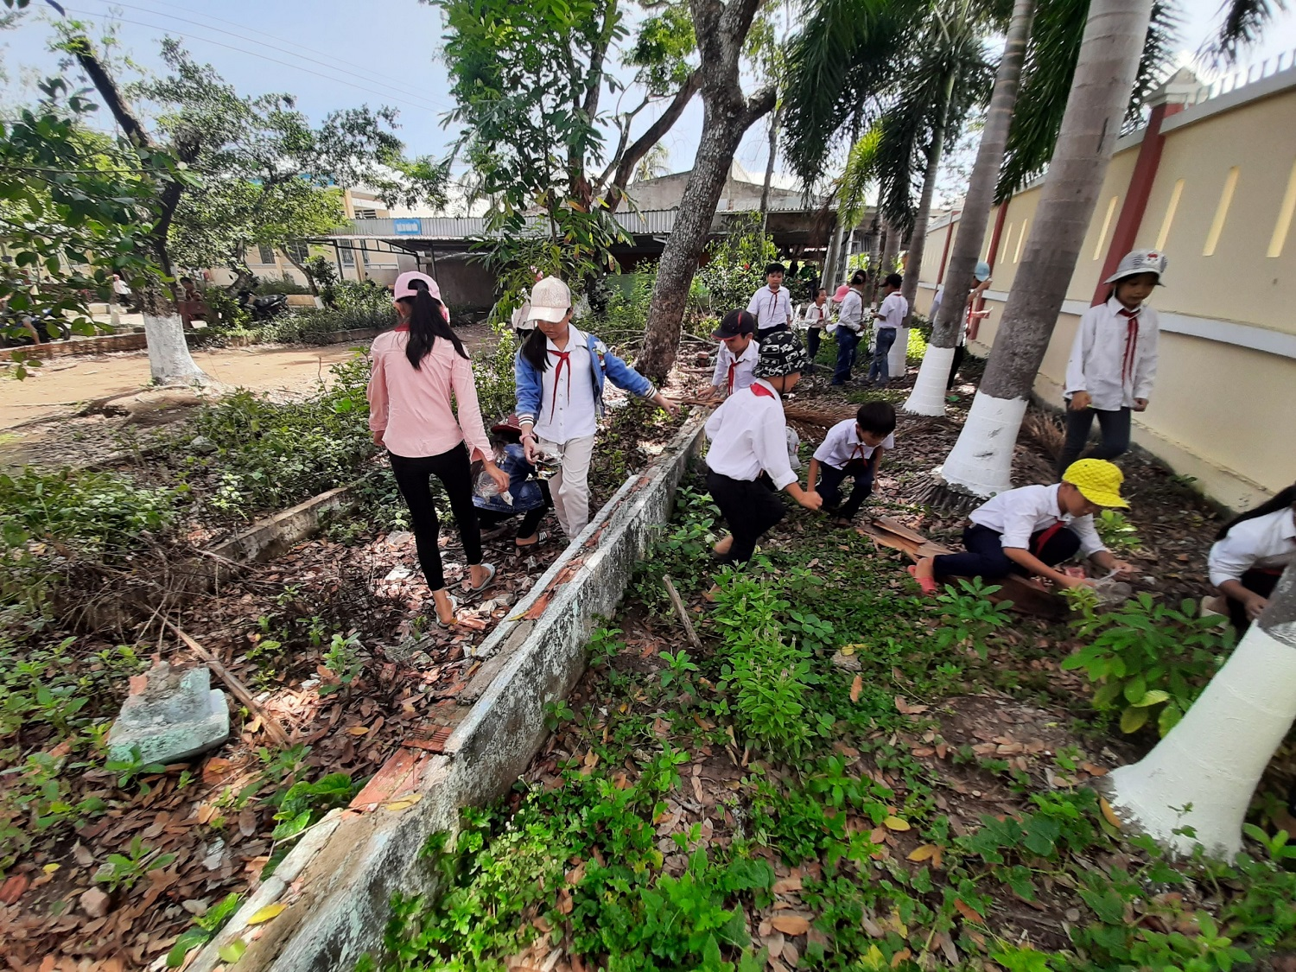
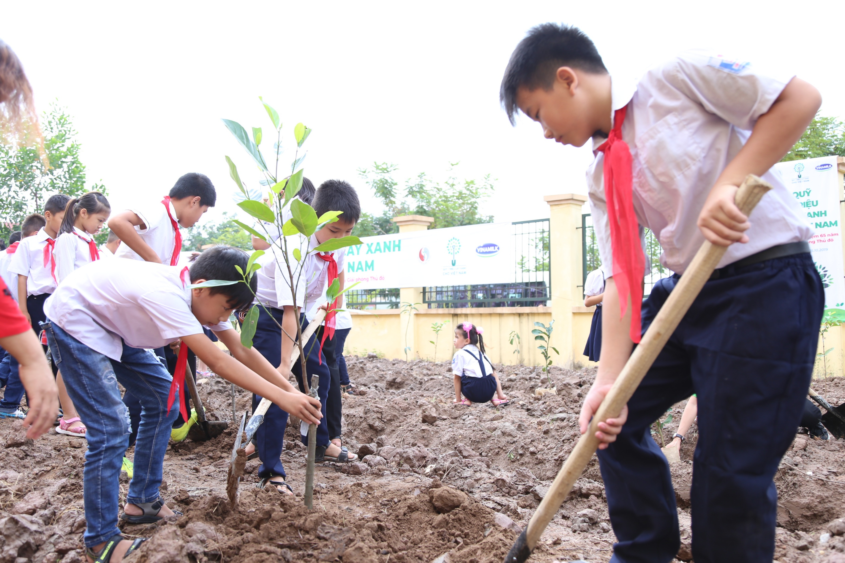
Học sinh trồng và chăm sóc cây xanh xung quanh trường học

Slide 25

Bài 7: ĐẠI LƯỢNG TỈ LỆ THUẬN (tiết 3)
HOẠT ĐỘNG
VẬN DỤNG- TÌM TÒI

Slide 26
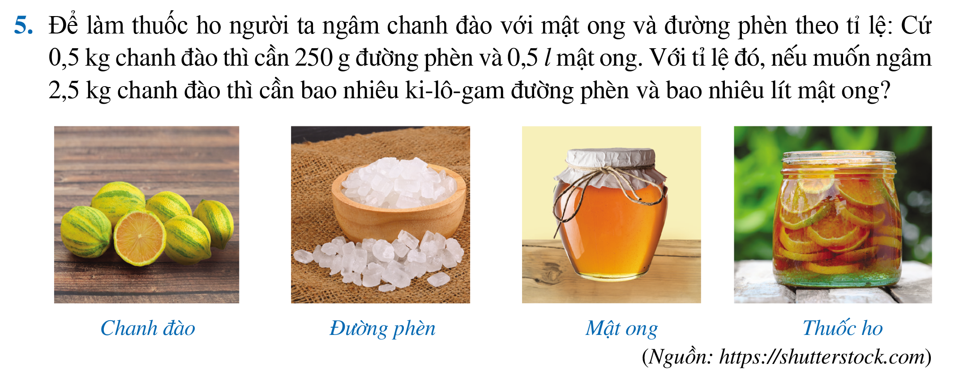
05:00
04:59
04:58
04:57
04:56
04:55
04:54
04:53
04:52
04:51
04:50
04:49
04:48
04:47
04:46
04:45
04:44
04:43
04:42
04:41
04:40
04:39
04:38
04:37
04:36
04:35
04:34
04:33
04:32
04:31
04:30
04:29
04:28
04:27
04:26
04:25
04:24
04:23
04:22
04:21
04:20
04:19
04:18
04:17
04:16
04:15
04:14
04:13
04:12
04:11
04:10
04:09
04:08
04:07
04:06
04:05
04:04
04:03
04:02
04:01
04:00
03:59
03:58
03:57
03:56
03:55
03:54
03:53
03:52
03:51
03:50
03:49
03:48
03:47
03:46
03:45
03:44
03:43
03:42
03:41
03:40
03:39
03:38
03:37
03:36
03:35
03:34
03:33
03:32
03:31
03:30
03:29
03:28
03:27
03:26
03:25
03:24
03:23
03:22
03:21
03:20
03:19
03:18
03:17
03:16
03:15
03:14
03:13
03:12
03:11
03:10
03:09
03:08
03:07
03:06
03:05
03:04
03:03
03:02
03:01
03:00
02:59
02:58
02:57
02:56
02:55
02:54
02:53
02:52
02:51
02:50
02:49
02:48
02:47
02:46
02:45
02:44
02:43
02:42
02:41
02:40
02:39
02:38
02:37
02:36
02:35
02:34
02:33
02:32
02:31
02:30
02:29
02:28
02:27
02:26
02:25
02:24
02:23
02:22
02:21
02:20
02:19
02:18
02:17
02:16
02:15
02:14
02:13
02:12
02:11
02:10
02:09
02:08
02:07
02:06
02:05
02:04
02:03
02:02
02:01
02:00
01:59
01:58
01:57
01:56
01:55
01:54
01:53
01:52
01:51
01:50
01:49
01:48
01:47
01:46
01:45
01:44
01:43
01:42
01:41
01:40
01:39
01:38
01:37
01:36
01:35
01:34
01:33
01:32
01:31
01:30
01:29
01:28
01:27
01:26
01:25
01:24
01:23
01:22
01:21
01:20
01:19
01:18
01:17
01:16
01:15
01:14
01:13
01:12
01:11
01:10
01:09
01:08
01:07
01:06
01:05
01:04
01:03
01:02
01:01
01:00
00:59
00:58
00:57
00:56
00:55
00:54
00:53
00:52
00:51
00:50
00:49
00:48
00:47
00:46
00:45
00:44
00:43
00:42
00:41
00:40
00:39
00:38
00:37
00:36
00:35
00:34
00:33
00:32
00:31
00:30
00:29
00:28
00:27
00:26
00:25
00:24
00:23
00:22
00:21
00:20
00:19
00:18
00:17
00:16
00:15
00:14
00:13
00:12
00:11
00:10
00:09
00:08
00:07
00:06
00:05
00:04
00:03
00:02
00:01
Bài 7: ĐẠI LƯỢNG TỈ LỆ THUẬN (tiết 3)
00:00
Bài tập 5:

Slide 27
Bài 7: ĐẠI LƯỢNG TỈ LỆ THUẬN (tiết 3)
Bài 5:
Gọi x (kg), y (kg), z (lít) lần lượt là số kg chanh đào, số kg đường phèn và số lít mật ong để làm thuốc ho theo tỉ lệ (x; y; z > 0).
Khi đó, mối quan hệ giữa số kg chanh đào, số kg đường phèn và số lít mật ong tỉ lệ thuận với nhau, áp dụng tính chất tỉ lệ thuận ta có:
Suy ra:
Vậy để ngâm 2,5 kg chanh đào thì cần 1,25 kg đường phèn và 2,5 lít mật ong

Slide 28
Bài 7: ĐẠI LƯỢNG TỈ LỆ THUẬN (tiết 3)
HOẠT ĐỘNG
CỦNG CỐ KIẾN THỨC

Slide 29
Có mấy dạng bài tập đã tìm hiểu trong tiết học? Đó là các dạng nào?
Bài 7: ĐẠI LƯỢNG TỈ LỆ THUẬN (tiết 3)
TRẢ LỜI:
Có hai dạng:
Dạng 1: Tính hệ số tỉ lệ suy ra
Dạng 2: Bài toán về đại lượng tỉ lệ thuận: Xác định tương quan tỉ lệ thuận giữa hai đại lượng, áp dụng tính chất của hai đại lượng tỉ lệ thuận, tính chất dãy tỉ số bằng nhau để giải.

Slide 30

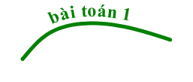
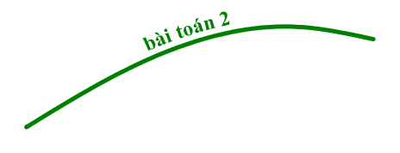
Khái niệm
- Xác định 2 đại lượng tỉ lệ thuận.
- Vận dụng tính chất:
và tính chất dãy tỉ số bằng nhau để giải bài toán
- Xác định 2 đại lượng tỉ lệ thuận.
- Vận dụng tính chất:
để giải bài toán

Slide 31


Hướng dẫn về nhà
- Xem lại, ghi nhớ kiến thức về đại lượng tỉ lệ thuận, cách giải các dạng bài toán về đại lượng tỉ lệ thuận
- Chuẩn bị bài mới: đọc trước toàn bộ bài “Đại lượng tỉ lệ nghịch”
- Bài tập: Làm bài tập 6 trong SGK – T 63

